Slide 1

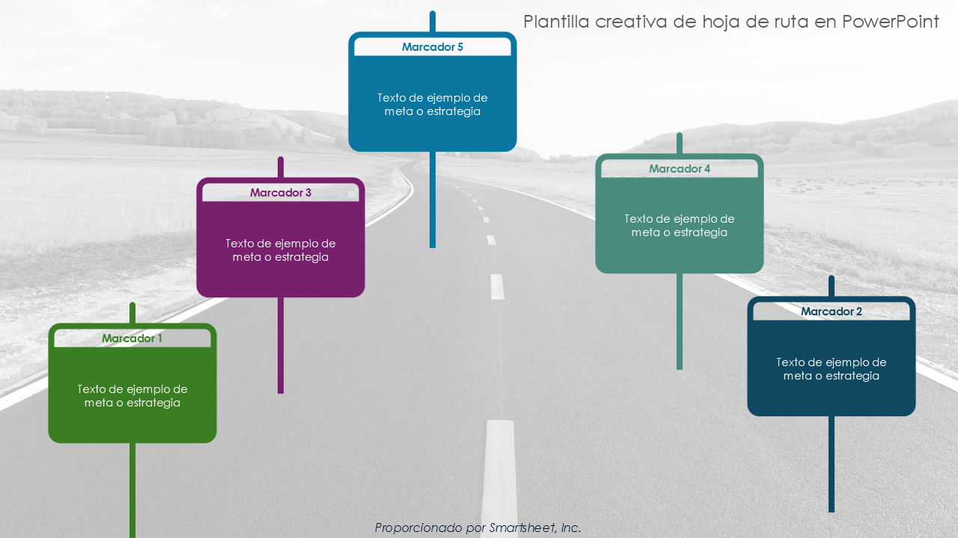
Plantilla creativa de hoja de ruta en PowerPoint
Cuándo utilizar esta plantilla: Esta plantilla creativa de hoja de ruta de productos es perfecta para ilustrar el avance del desarrollo del producto de una manera visualmente atractiva. Utilice esta plantilla en reuniones de estrategia, presentaciones de clientes y reuniones informativas de equipo para captar la atención de los espectadores y transmitir los detalles clave.
Características notables de la plantilla: Esta plantilla presenta un diseño de carretera sinuoso que agrega un elemento dinámico y visualmente atractivo a su presentación de hoja de ruta. Cada hito se marca a lo largo de la carretera para enfatizar el camino estratégico de un proyecto. Edite los cuadros de texto junto a cada marcador para resaltar las etapas del producto, las actividades específicas, los productos finales u otra información.

Slide 2





Plantilla creativa de hoja de ruta en PowerPoint
Marcador 5
Texto de ejemplo de meta o estrategia
Marcador 4
Marcador 3
Texto de ejemplo de meta o estrategia
Texto de ejemplo de meta o estrategia
Marcador 2
Marcador 1
Texto de ejemplo de meta o estrategia
Texto de ejemplo de meta o estrategia
Proporcionado por Smartsheet, Inc.

Slide 3
DESCARGO DE RESPONSABILIDAD Todos los artículos, las plantillas o la información que proporcione Smartsheet en el sitio web son solo de referencia. Si bien nos esforzamos por mantener la información actualizada y correcta, no hacemos declaraciones ni garantías de ningún tipo, explícitas o implícitas, sobre la integridad, precisión, confiabilidad, idoneidad o disponibilidad con respecto al sitio web o la información, los artículos, las plantillas o los gráficos relacionados que figuran en el sitio web. Por lo tanto, la confianza que usted deposite en dicha información es estrictamente bajo su propio riesgo.

